Slide 1
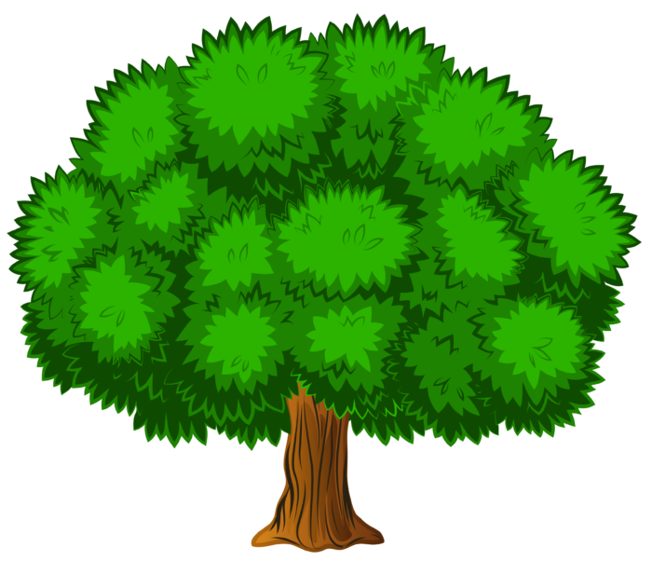
ESCUELA NORMAL DE EDUCACION PREESCOLAR
Licenciatura en Educación Preescolar
“Cuento Digital”
“El árbol mágico”
Asignatura: Computación
Maestro: Juan Manuel Martínez Muza
Alumna: Adamary Sarahi Arizpe Alvarez
Semestre: 3º Sección: “D”
Domingo 26 de Septiembre del 2021
cuentosparadormir.com

Slide 2
Hace mucho tiempo, un niño paseaba por un prado cuyo centro encontró un árbol con un cartel que decía: “Soy un árbol encantado, si dices las palabras mágicas, lo veras”.

Slide 3
El niño trato de hacer el hechizo y probo con “abracadabra”, “supercalifragilisticoespialodoso”, “tan, ta, ta chan” y muchas otras, pero nada. Rendido se tiro suplicante, diciendo “¡¡POR FAVOR, arbolito!! y entonces se abrió una gran puerta en el árbol.
Todo estaba obscuro, menos un cartel que decía: “¡¡SIGUE HACIENDO MAGIA!!”

Slide 4
Entonces el niño dijo: “¡¡Gracias arbolito!!”, y se encendió dentro del árbol una luz que alumbraba un camino hacia una gran montaña de juguetes y chocolate.
El niño pudo llevar a todos sus amigos a aquel árbol y tener la mejor fiesta del mundo, y por eso se dice siempre que “Por favor” y “Gracias” son las palabras mágicas?

Slide 5
Fin

Slide 6
Y tu, ¿Conoces las palabras mágicas?

